Slide 1
Програма створення безбар’єрного середовища життєдіяльності маломобільної групи населення в Покровській міській територіальній громаді на 2022 рік
Програма створена за зверненнями громадян, що потребують облаштування житла засобами доступності
Передбачено витратити на її реалізацію 800,0 тис. грн

Slide 2
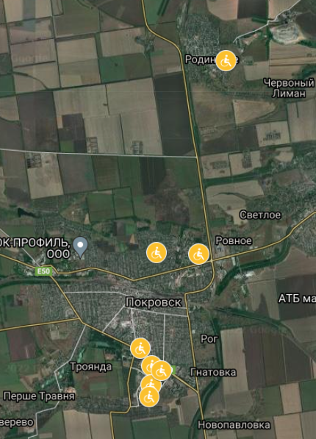
На території Покровської міської територіальної громади планується облаштувати 8 об’єктів елементами доступності (за зверненням громадян)

Slide 3
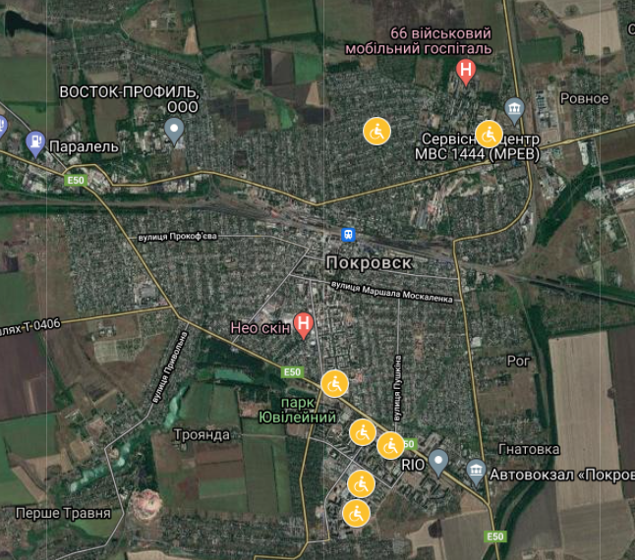
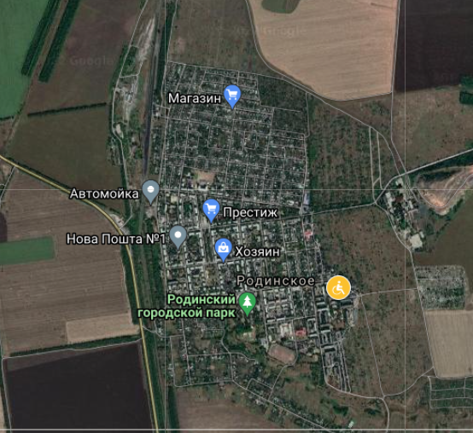
У місті Покровськ - 7 У місті Родинське -1

Slide 4
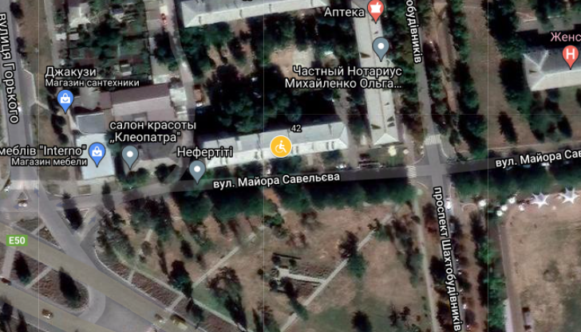
Проектування та встановлення пандусу до під’їзду в будинку №42 на проспекті Шахтобудівників в місті Покровськ
Notes:
Заявниця – Горбунова Саїда, абонент знаходиться поза зоною досяжності

Slide 5
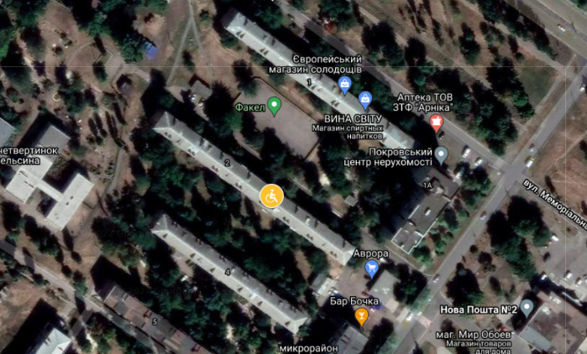
Проектування та встановлення пандусу до під’їзду в будинку №2 на мікрорайоні Южний в місті Покровськ
Notes:
Заявниця Теодорська Галина – на данний час не є потреби (не хоче встановлювати пандус)

Slide 6
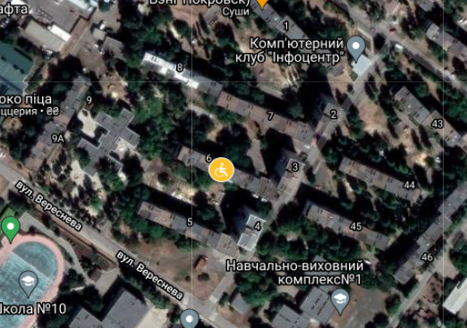
Проектування та встановлення пандусу до під’їзду в будинку №6 на мікрорайоні Лазурний в місті Покровськ
Notes:
Заявник – Шалтинський Сергій, для своєї дружини. Дружина померла у 2022 році

Slide 7
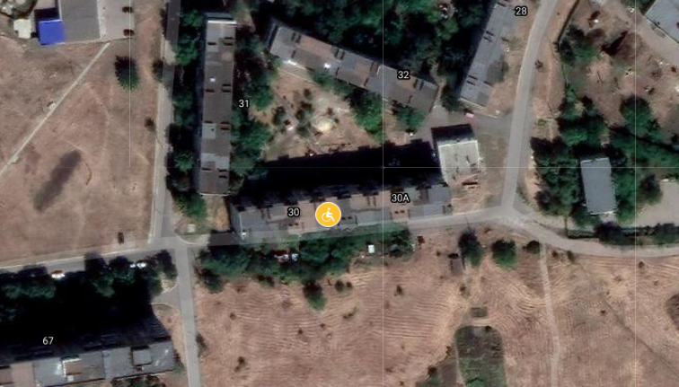
Проектування та встановлення пандусу до під’їзду в будинку №30 на мікрорайоні Лазурний в місті Покровськ
Notes:
Заявник – Величко Володимир, для своєї дружини. Потреба актуальна

Slide 8
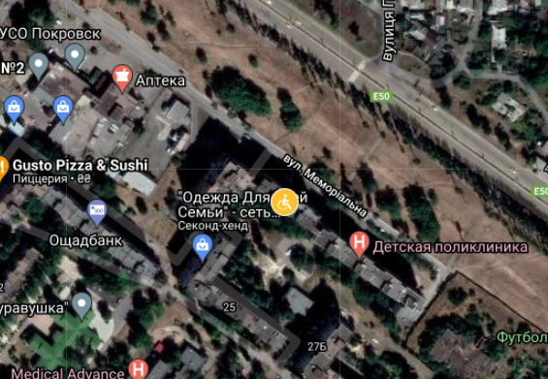
Проектування та встановлення пандусу до під’їзду в будинку №26Б на мікрорайоні Шахтарський в місті Покровськ
Notes:
Заявниця Передрій С.І. – не актуально, заявниця померла

Slide 9
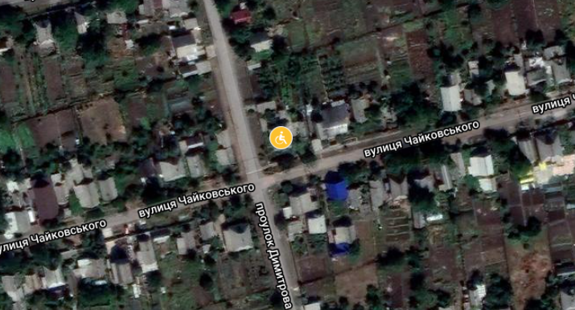
Проектування та встановлення пандусу до житлового будинку №60 по вулиця Чайковського в місті Покровськ
Notes:
Заявниця Голик Зоя – потреба актуальна

Slide 10
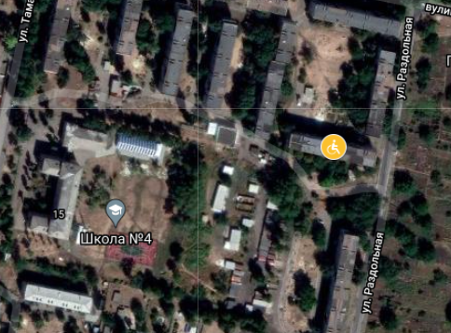
Проектування та встановлення пандусу до квартири в будинку №34 по вулиці Таманова в місті Покровськ
Notes:
Заявниця Мартиненко Любов – потреба актуальна

Slide 11
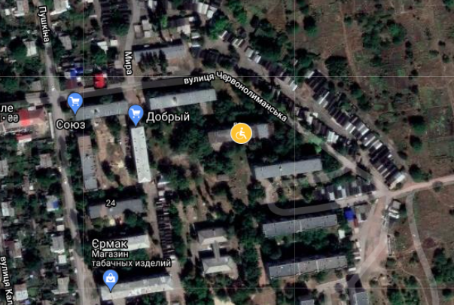
Необхідність придбання підйомника в будинку №50 по вулиці Краснолиманська в місті Родинске
Notes:
Латиш Катерина – потреба актуальна

